Slide 1


VALHALLA
Análisis y Desarrollo de Software

Slide 2

Integrantes
Sebastian Arturo Sotelo Moreno
María Alejandra Lozano Bojacá
Johan Steven González Monroy
Aldair José Narváez Vergara
Cristian Arboleda

Slide 3

Formulación del Proyecto
VALHALLA
Sistema de gestión de propiedad horizontal que ayudará a agilizar y mejorar procesos administrativos para el conjunto Puerta de la Alameda

Slide 4

Objetivo General
Implementar el software de gestión de propiedad horizontal Valhalla en el conjunto residencial Puerta de la alameda para modernizar las operaciones, agilizar los procesos y mejorar los procesos internos de propietarios y administradores

Slide 5


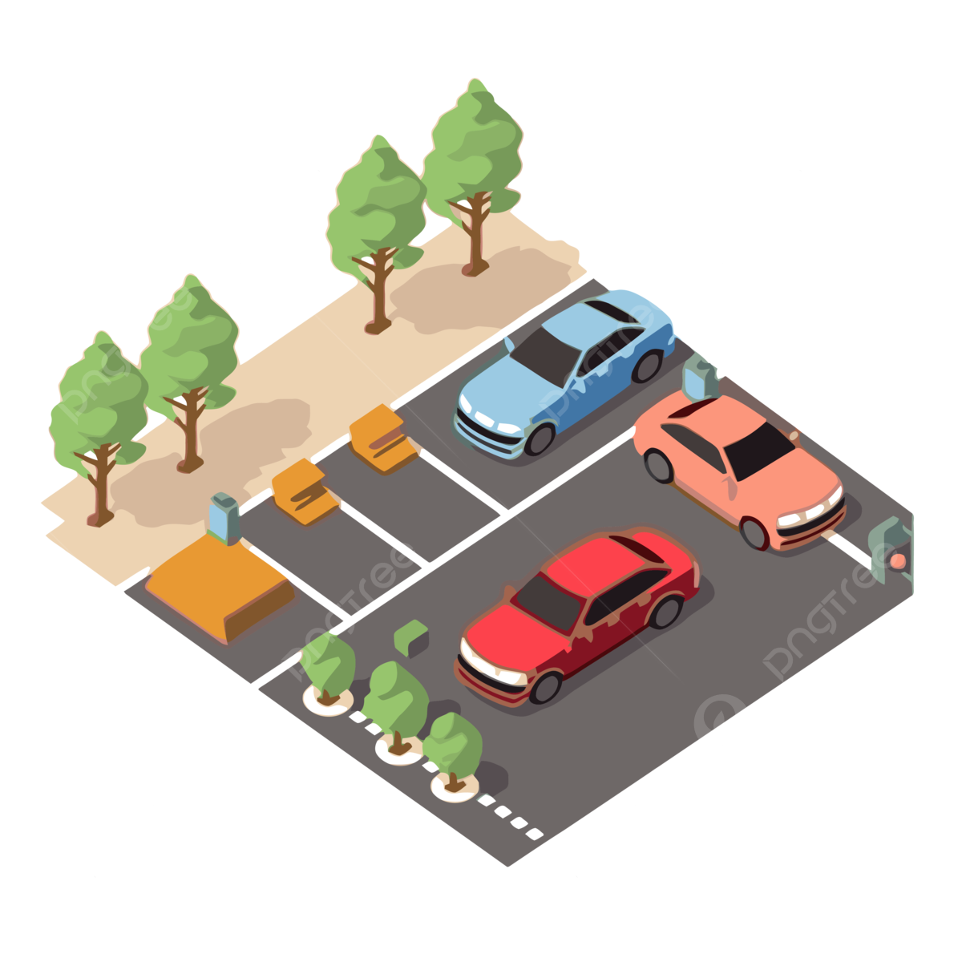

Objetivo Específicos
Desarrollar un módulo de gestión de residentes.
Establecer un módulo de gestión de espacios comunes, incluyendo reservas y mantenimiento.
Integrar un sistema de pagos en línea seguro y eficiente.
Implementar un módulo de gestión integral de estacionamientos, incluyendo control de acceso y salida.

Slide 6

Planteamiento del Problema
El conjunto residencial Puerta de la Alameda tiene un método que ralentiza la forma en cómo lleva el registro de visitantes, la forma en cómo agendar las zonas comunes, la selección de parqueaderos para propietarios es injusta, la comunicación de propietarios con la administración es complicada y el procedimiento de pago no es cómodo para los propietarios.

Slide 7

Pregunta Problema
¿Cómo mejorar los procesos administrativos del conjunto residencial Puerta de la Alameda a través de la implementación de un sistema de gestión de propiedad horizontal?
Ver documento

Slide 8

Alcance
El alcance de Valhalla se extiende a todos los procesos administrativos internos del conjunto residencial. Con esta plataforma, el conjunto Puerta de la Alameda podrá automatizar la mayoría de sus tareas diarias como:
Control de acceso de visitantes
Gestión de parqueaderos
Sistema de pagos
Notificaciones y anuncios
Reserva de zonas comunes
Registro de quejas y reclamos (PQRS)
Gestión de mascotas
Administración y seguimiento de residentes
Ver documento

Slide 9
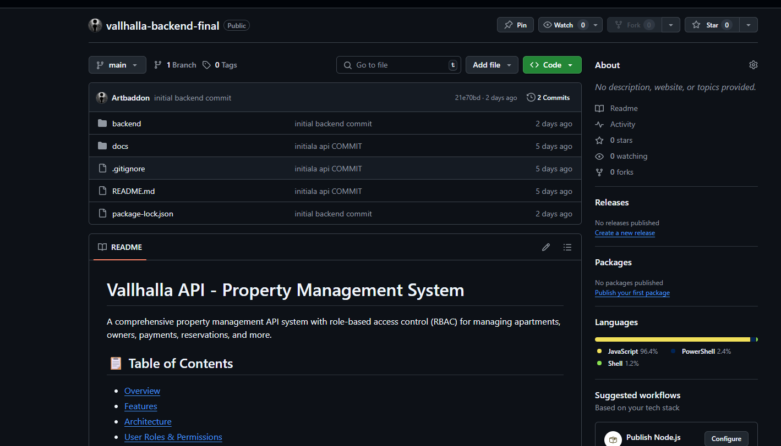
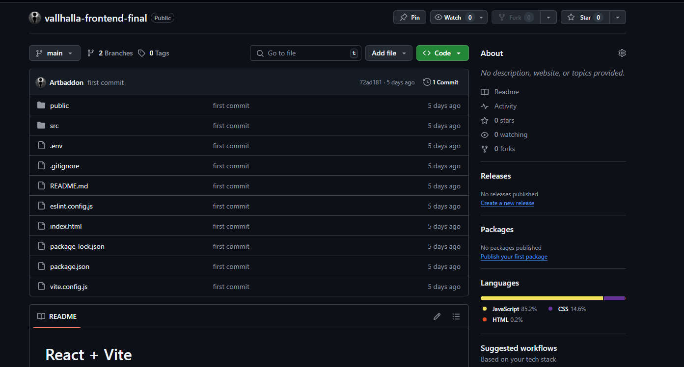
Control de versiones
Versiones de backend:
Versiones de frontend:
Github
Github

Slide 10
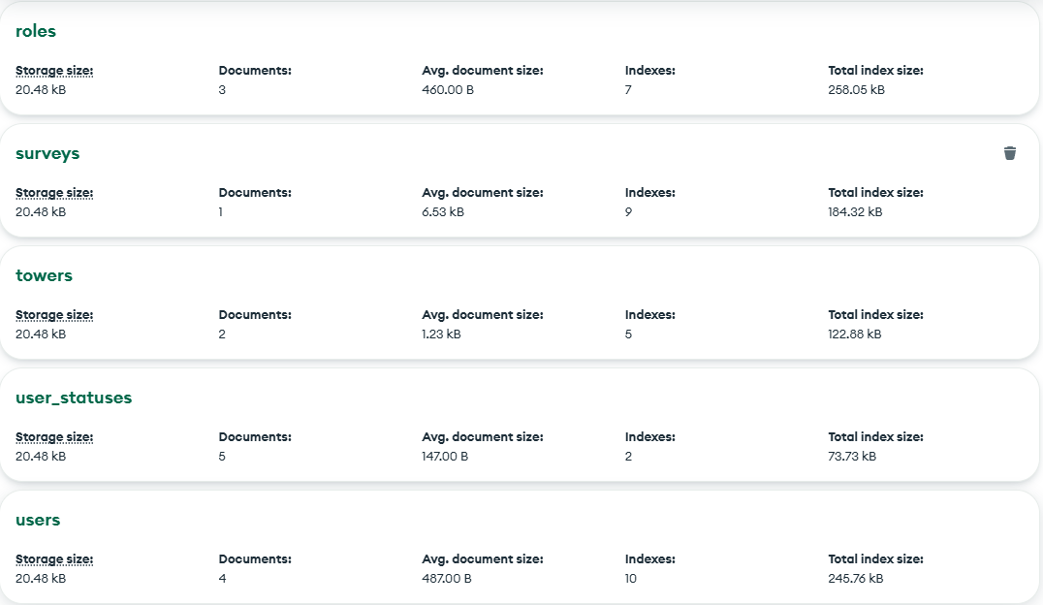
Base de datos con MONGODB
Github

Slide 11
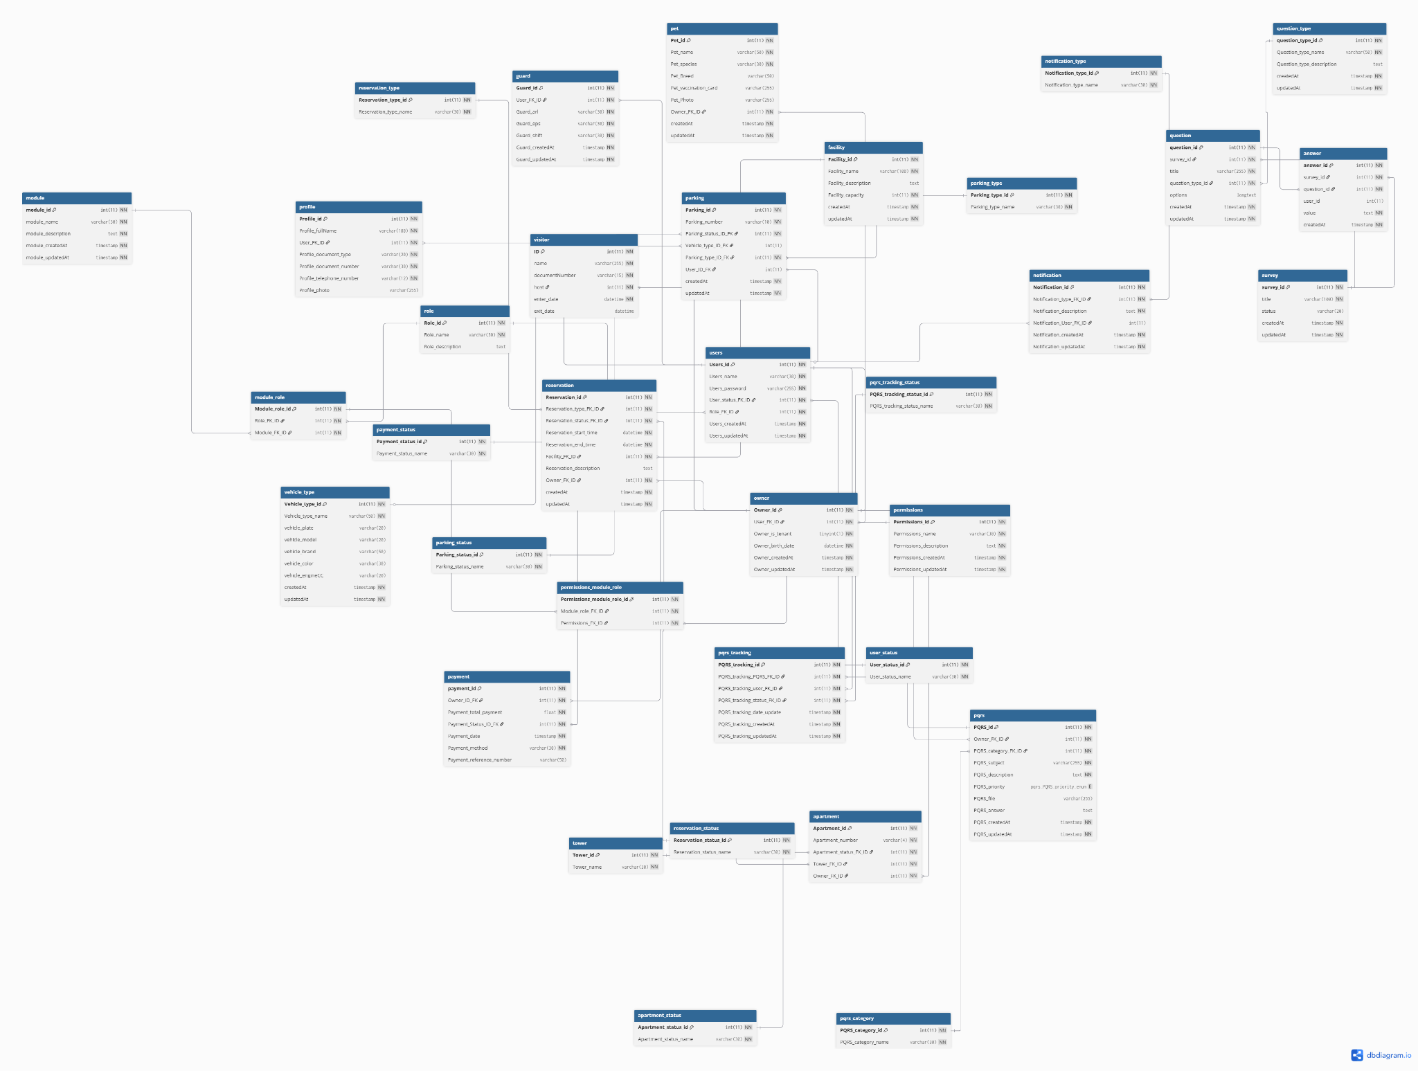
Base de datos MYSQL
modelo

Slide 12
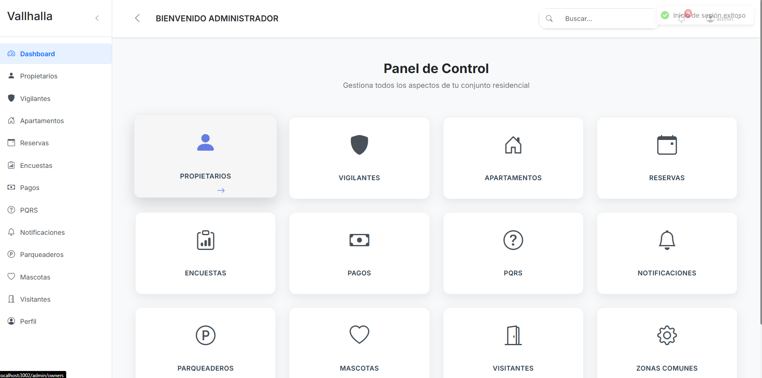
FRONT END
FRONTEND

Slide 13
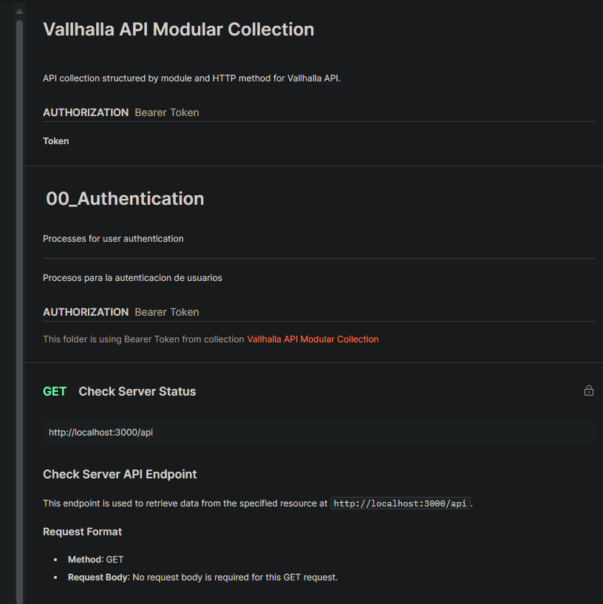
Documentación API
API

Slide 14


